Slide 1
DSS NEGOSERVICIOS
Presentación del proyecto
<número>
Notes:
<número>

Slide 2
INDICE
Introducción
Proyecto
UML
Historias de usuario
ProductBacklog
SprintBacklog
Retrospectiva
<número>
Notes:
<número>

Slide 3

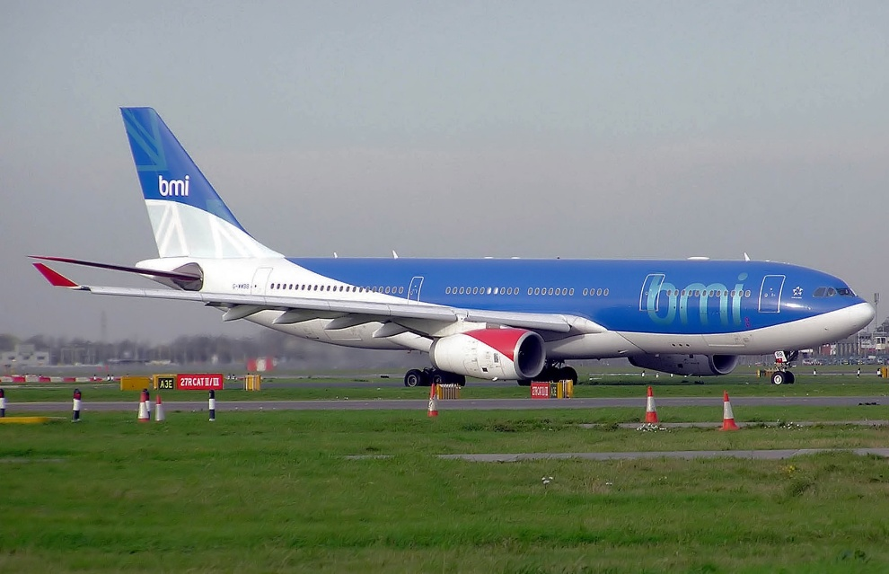
INTRODUCCIÓN
Empresa: NegoServicios
Provee servicios a agencias de viajes.
Proyecto: Gestión de reserva de vuelos.
Reservas de vuelos a terceros
<número>

Slide 4
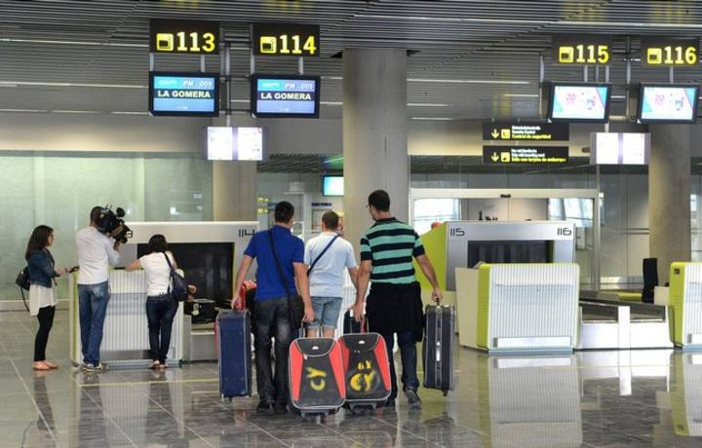
PROYECTO
Aplicación de escritorio, próximamente web
Permite realizar y gestionar reservas
Clientes reservan
Empleados registran vuelos y gestionan las reservas
<número>

Slide 5
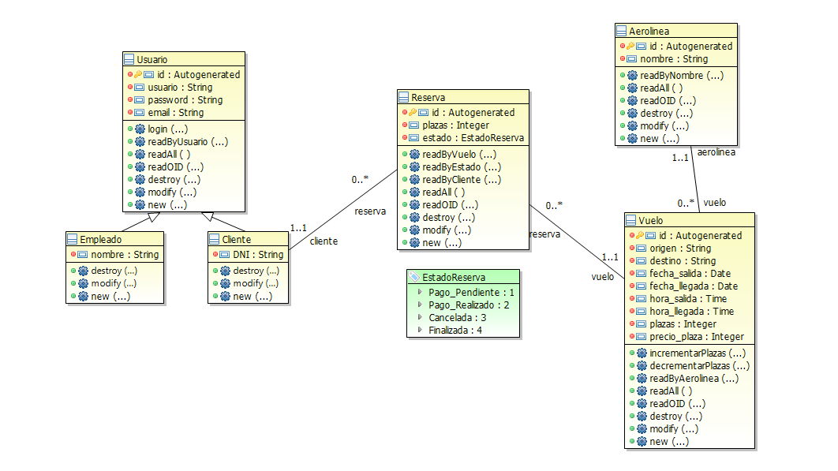
UML
<número>

Slide 6
HISTORIAS DE USUARIO
Logindeempleados
Gestión de clientes
Gestión de reservas
Gestión de aerolíneas
Gestión de vuelos
Consultas extras como administrador
Consultas extras como empleados
Consultas extras como clientes
<número>

Slide 7
PRODUCT BACKLOG
Sprint 1
Gestión de clientes
Loginde empleados
Sprint 2
Gestión de reservas
Gestión de aerolíneas
Gestión de vuelos
Sprint 3
Consultas extras como administrador
Consultas extras como empleado
Consultas extras como cliente
<número>
Notes:
<número>

Slide 8
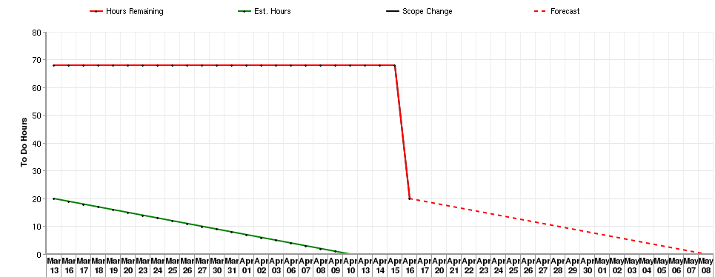
SPRINT BACKLOG
Gestión de clientes
Alta
Baja
Modificación
Listado
Login de empleados
<número>

Slide 9
RETROSPECTIVA
<número>

